Slide 1
Урок изобразительного искусства на тему: «Здоровый образ жизни»

Slide 4
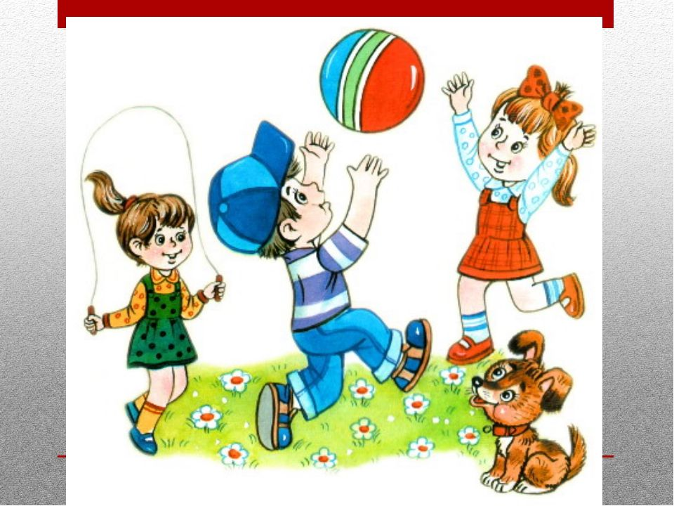

Slide 5
